Slide 1
MÔN TIN HỌC LỚP 5
TUẦN 18

Slide 2
CHỦ ĐỀ 3: THIẾT KẾ BÀI TRÌNH CHIẾU
Bài 6: Thực hành tổng hợp (Tiết 1+2)
SGK Trang 75

Slide 3
YÊU CẦU CẦN ĐẠT
Ôn lại các kiến thức đã học về thiết kế bài trình chiếu.

Slide 4
TRÒ CHƠI
“AI NHANH - AI ĐÚNG”

Slide 5
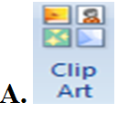
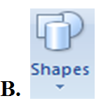
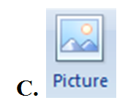
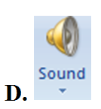
Câu 1: Trong phần mềm Powerpoint, để chèn tranh, ảnh vào bài trình chiếu, em chọn nút lệnh nào trong thẻ Insert?

Slide 6
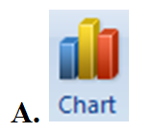
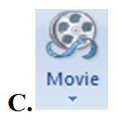
Câu 2: Để chèn video vào bài trình chiếu, em chọn nút lệnh nào trong thẻ Insert?

Slide 7
Câu 3: Để chèn âm thanh vào bài trình chiếu, em chọn nút lệnh nào trong thẻ Insert?

Slide 8
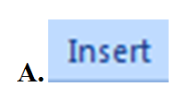
Câu 4: Để tạo hiệu ứng trong phần mềm Powerpoint, em chọn thẻ nào?

Slide 9
Câu 5: Để tạo thêm một trang trình chiếu mới trong phần mềm Powerpoint, em chọn thẻ nào?

Slide 10
HỆ THỐNG KIẾN THỨC
Thêm mới một trang trình chiếu (Slide).
Xóa Slide, sao chép và di chuyển Slide.
Lưu/Mở bài trình chiếu.
Thay đổi bố cục Slide.
Thay đổi phông chữ, cỡ chữ, kiểu chữ.
Chèn tranh ảnh vào Slide.
Chọn nền cho Slide.
Bổ sung thông tin: tác giả, ngày tháng năm, đánh số thứ tự.
Tạo hiệu ứng cho các đối tượng trong Slide.
Tạo hiệu ứng chuyển giữa các slide.
Chèn âm thanh vào bài trình chiếu.
Chèn video vào bài trình chiếu.

Slide 11
EM CẦN GHI NHỚ
- Để thiết kế bài trình chiếu, em cần:
- Chọn chủ đề trình chiếu;
- Lựa chọn nội dung từng trang trình chiếu.
- Soạn nội dung từng trang, chèn hình ảnh, âm thanh, tạo hiệu ứng.

